Slide 1
Psychologie činnosti, sociologie objektů, teorie sítí aktérů

Slide 2
Teorie činnosti (TČ)
teorie činnosti – psychologická teorie vyvinutá v 80tých letech v SSSR
Alexej N. Leonťjev, Sergej L. Rubinštejn, L. S. Vygotský
alternativa k idealistické a mechanistické (biologizující) koncepci psychologie, základ marxismus
ústřední kategorie – předmětná činnost, proces vytvářející psychiku – obsahuje vnitřní hybné rozpory, transformace
zavádí jednotky analýzy, které spojují momenty lidské činnosti s psyché, jejíž vznik ovlivňují a zprostředkovávají
spojení poznání a smyslové činnosti, smyslově praktická činnost – lidé v kontaktu s předměty okolního světa
poznání neexistuje mimo praktický životní proces
lidé svým působením mění vnější svět a tím mění i sebe (srov. Wiener)
procesy – spojující článek mezi subjektem a reálným světem, mezi psychickým a materiálním
procesy činnosti subjektu – vnější, praktické, nabývají formy vnitřní činnosti, činnosti vědomí (LEONŤJEV, 1978)

Slide 3
Teorie činnosti
deskriptivní nástroj – jednota vědomí a činnosti
zaměření na praxi
teorie: intencionality, historie, zprostředkování, kolaborace, vývoje konstruujícího vědomí
důraz na naturalistická studia, kulturu a historii
TČ je filosofický a víceoborový rámec pro studium různých forem lidských aktivit jako vývojového procesu s oběma v dané chvíli propojenými úrovněmi – s úrovní individuální i sociální

Slide 4
Vědomí
vědomí:
– není ideální: diskrétní nehmotný kognitivní akt
– není materiální: mozek
→ je situováno v každodenní praxi: jsi to co děláš! – sociální forma
sociální forma se skládá z lidí a artefaktů
Vygotsky: vědomí je fenomén sjednocující pozornost, záměry, paměť, uvažování a řeč → uživatelské chování

Slide 5
Lidé a artefakty
artefakt může být fyzický nástroj nebo znakový systém – např. lidský jazyk, nástroj, znak, postup, stroj, metoda, zákon, forma organizace práce
artefakt může být pochopen jen v kontextu lidské aktivity: způsobů, jak je lidmi používán, potřeb, kterým slouží a historického vývoje, kterým prošel
TČ nabízí koncepty popisující tyto aktivity
je možno popisovat kontext, situaci, postupy → vhodné pro výzkum v HCI
zjišťování, co bude užitečné (ne použitelné)
studium v terénu – zjištění, jak technologie zapadne do aktuálního sociálního a materiálního prostředí uživatelů
zájem o tacitní znalosti, plynulost aktivit, situace uživatele, povaha práce, vědomí, asymetrický vztah mezi lidmi a věcmi, role artefaktu v každodenním životě

Slide 6
Lidé a artefakty
mezi lidmi a věcmi je asymetrie
TČ klade důraz na motivy a vědomí – náleží jen lidem
nejsou stejnou ontologickou entitou jako lidé: lidská perspektiva vztahů lidí a artefaktů
artefakty – mediátoři lidského myšlení a chování: vztahy mezi prvky činnosti jsou zprostředkovány
př. nástroj zprostředkovávající mezi aktérem o cílem jeho činnosti
cíl není dosahován jako takový, ale v limitech nastavených nástrojem
artefakty mohou být tvořeny a transformovány během vývoje činnosti samé
díky povaze artefaktů s nimi nelze nakládat jako s něčím daným
lidé mohou kontrolovat své chování ne zevnitř, ale z vnějšku – užíváním a tvorbou artefaktů
artefakty integrální a neoddělitelné komponenty fungování lidí

Slide 7
Teorie zprostředkování
zkušenost je zprostředkována nástroji a znakovými systémy
mediátoři nejsou jen kanály a filtry, spojují nás organicky se světem
teorie činnosti je sama zprostředkujícím nástrojem výzkumu
jednotkou nejsou izolované činů (actions) použití jako v laboratorním výzkumu – v reálné životní situaci málo užitečné
akt je vždy situován v kontextu – jednotka musí obsahovat kontext individuálního aktu
taková jednotka je nazývána činnost (activity)
přes velký zájem o individuální akty je výzkum vždy ve své podstatě kolektivní

Slide 8
Struktura činnosti
činnost – minimální smysluplný kontext porozumění individuální činnosti
činnosti vzájemně rozlišeny podle jejich cílů
cíl (objekt) - materiální věc, méně hmatatelný (př. plán), zcela nehmotný (běžná myšlenka)
motiv činnosti: transformovat cíl na výsledek
cíl a motiv objevitelné jen v procesu činnosti

Slide 9
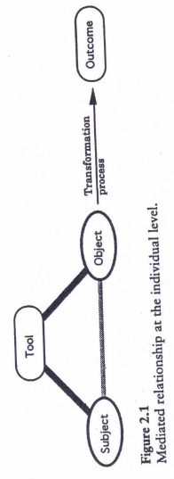
Struktura činnosti
nástroj – zprostředkování vztahu objektu a subjektu činnosti
– obsahuje kondenzo-
vanou historii vývoje
vztahu (trajektorie)
– umožňuje, limituje
– posiluje subjekt historicky nashromážděnou zkušeností a dovednostmi
– omezuje interakci z perspektivy konkrétního nástroje, další potenciální rysy objektu zůstávají neviditelné

Slide 10
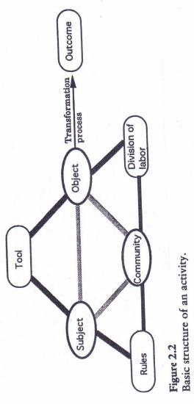

Slide 11
Struktura činnosti
komunita – sdílí stejný cíl
vztahy subjekt – komunita a komunita – cíl jsou také zprostředkovány: pravidly a dělbou práce
pravidlo – explicitní a implicitní normy, konvence, sociální vztahy v komunitě
dělba práce - explicitní a implicitní organizace komunity ve vztahu k transformačnímu procesu cíle na výsledek
participace – spojené činnosti s různými cíly – způsobuje tenze a zkreslení

Slide 12
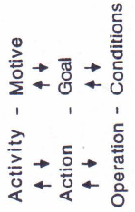
Úrovně činnosti
činnosti – dlouhodobější útvar, cíl přetvořen ve výsledek ne naráz, ale postupně, v několika fázích
činnosti se skládají z kratších činů a jejich
řetězců
činy se skládají z operací
operace jsou dobře vymezené běžné rutiny
činnost – uskutečňována jako individuální a kolektivní činy, řetězce a sítě těchto činů, které mají společný cíl
čin nemůže být pochopen bez odkazu na odpovídající činnost
jeden čin může náležet více činnostem s různými motivy. Čin má pro subjekt různý personální význam v kontextu každé činnosti

Slide 13
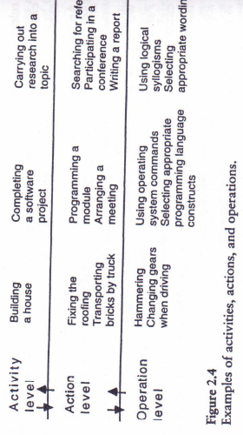
Úrovně činnosti
dynamika vývoje
– orientace (tvorba plánu) + exekuční fáze – rutiny v daných podmínkách (vědomé jednání)
– pokud je model dobrý a činy jsou praktikovány dlouho → automatizmus, mizí orientační fáze, plynulé jednání, vzniká nový čin s širším rámcem obsahující operaci jako svoji položku
– pokud se podmínky změní – operace se opět odhalí – návrat na vědomou úroveň

Slide 14
Teorie sítí aktérů (ANT)
sociotechnický přístup ke zkoumání lidí v interakci a při používání informačních systémů
čtyři tradičnější kvalitativní metody v IS: případové studie, etnografie, zakotvená teorie, akční výzkum
případové studie – nejfrekventovanější, studium organizačního systému
etnografie – výzkum v terénu doplněný o obsahovou analýzu shromážděných poznámek, používána ve výzkumu zaměřenému na design, počítačem podporovanou týmovou spolupráci (CSCW), studium Internetu a virtuálních komunit, informační politiku
zakotvená teorie – induktivní, metodologie pro odhalení teorie. Zahrnuje neustálou vzájemné ovlivňování dat a analýzy, používáno k výzkumu situací zahrnujících organizační změny
akční výzkum – spirálovitý postup: plánování, akce, hodnocení výsledků akce, používána při bezprostředních problémových situacích, spojuje kolaboraci a etický rámec, je součástí metodologie měkkých systémů (SSM). Uznává lidské i technické aspekty systému, obě skupiny však striktně odděluje

Slide 15
Teorie sítí aktérů (ANT)
teorie technologické inovace – úspěšná zavedení inovací, management změny
ANT studuje minulé události, není prediktivní . Nabízí ale budoucí scénáře a přístupy, které mohou být pravděpodobně úspěšné
sociotechnická vysvětlení – nic není čistě technické nebo sociální
hybridní entity (Latour) – obsahují lidské i nelidské elementy → heterogenní popis
ANT zkoumá problémy při formování sítí: sítě tvořené zahrnutými aktéry, lidská a mimolidská spojenectví, vyjednávání umožňující formování sítí
aktér = součet interakcí s ostatními aktéry a sítěmi
problém komplexity: sociotechnické IS vysoce komplexní entity → zjednodušení. Nebezpečí odstranění věcí, které mohou být užitečné pro popis zkoumaného fenoménu. Otázka, jaké detaily ponechat a jaké odstranit.
ANT – rozsah sítě určen aktéry, kteří jsou schopni nechat svoji přítomnost ostatní aktéry pocítit.

Slide 16
Teorie sítí aktérů (ANT)
Aktér omezuje svá spojení na malý počet entit, jejichž atributy jsou v síti dobře definovány. aktér není jen bod v síti, je spojením heterogenních elementů, které konstituují síť.
Aktér sám může být pokládán za černou skříňku nebo zahrnuje další síť (komplexita se neztrácí v černé skříňce, je třeba ji periodicky otevírat)
kritika ANT:
není dostatečně jasné, kde síť končí a čí vysvětlení je rozhodující
příběhy analytiků závisí na popisu aktuální sítě, jako kdyby tato byla objektivní
udělením autonomního hlasu věcem podává ANT technologické vysvětlení
obhajoba (Callon, Latour): technologické artefakty jsou zapleteny do struktury sociálního, jsou sociálními vztahy z pohledu jejich stálosti a soudržnosti

Slide 17
LITERATURA
LEONŤJEV, A. N. Činnost, vědomí, osobnost. 1. vyd. Praha: Svoboda, 1978.
NARDI, Bonnie A. (ed.) Context and Consciousness: Activity Theory and Human-Computer Interaction. Cambridge: MIT, 1996. ISBN 0-262-14058-6.
TATNALL, Arthur. Actor-Network Theory Applied to Information Systems Research. In Encyclopedia of Information Science and Technology. Hershey: Information Science Reference, 2009, s. 20 – 24. ISBN 978-1-60566-027-1.

